Slide 1
Тема: «В единстве наша сила».
К дню Народного Единства.
Учебный предмет ОРКиСЭ
5 класс I четверть
(Итоговый урок).
Учитель МОУ « КСОШ» Белякова С.А.

Slide 2
Аннотация.
Данный урок проводится в рамках модуля «Основы православной культуры». Это заключительный урок изученного курса. На уроке предполагается дать представление о могуществе и единстве нашего народа. Результатом является формирование понятия «в единстве наша сила» и ее месте в современном обществе.

Slide 3
Цели и задачи.
Обобщить понятие детей о святости, долге, чести, достоинстве людей.
Вызвать интерес к истории России.
Познакомить с героями земли Русской.
Обогащение словарного запаса детей.

Slide 4
Оборудование.
Учебные тексты, рисунки учащихся, творческие работы, поделки в качестве подарков ребятам другого класса.

Slide 5
Место проведения.
Информационный центр.
Время проведения: 45 минут.

Slide 6
Предварительная подготовка.
- Написание творческих работ по темам.
- Рисунки
- Разучивание стихов
- Выполнение поделок в качестве подарка.

Slide 7
Формируемые компетентности.
- Коммуникативные
- Творческие
- Организационные
- Интеллектуальные.

Slide 8
Стихотворение.
Оглянись на предков наших,
На героев прошлых дней,
Вспоминай их добрым словом. Слава им, борцам суровым!
Слава нашей стороне!
Слава русской старине!

Slide 9
В единстве наша сила.

Slide 10
Это:
Честь
Дружба
Верность
Мужество
Милосердие
Единство
Сплоченность
Доблесть

Slide 11
С 2005 года в нашей стране отмечается праздник «День Народного Единства».
Хотя история его уходит в прошлые века.

Slide 12
В день единства будем рядом
Будем вместе навсегда,
Все народности России
В дальних селах, городах!
Вместе жить, работать, строить,
Сеять хлеб, растить детей,
Созидать, любить и спорить,
Охранять покой людей.
Предков чтить, дела их помнить,
Войн, конфликтов избегать,
Чтобы счастьем жизнь наполнить,
Чтоб под мирным небом спать.
Наталья Майданик.

Slide 13
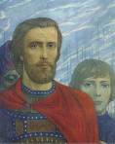
Дмитрий Донской.
В 1380 г. войско хана Мамая шло на Москву. Дмитрий Донской собрал полки для отпора врагу.

Slide 14
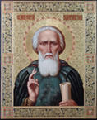
Сергий Радонежский.
Сергий Радонежский уговаривал князя избежать кровопролития.

Slide 15
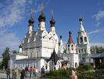
Троицкий монастырь.

Slide 16
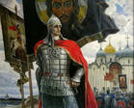
Александр Невский.
Великий воин и миротворец. Поехал в Орду, «дабы отмолить люди от бед»

Slide 17
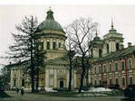
Александро-Невская лавра.

Slide 18
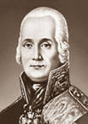
Федор Ушаков.
Провёл десятки морских сражений. Он не потерял ни одного судна и не отдал в плен ни одного матроса.

Slide 19
Вопросы.
Может ли война быть справедливой?
В каком случае?
Какие поступки недопустимы даже на войне?

Slide 20
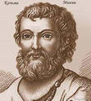
Кузьма Минин.
Активно участвовал в боях за Москву во времена Смуты.

Slide 21
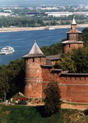
Нижегородский Кремль.

Slide 22
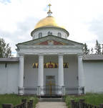
Михайлово-Архангельский собор

Slide 23
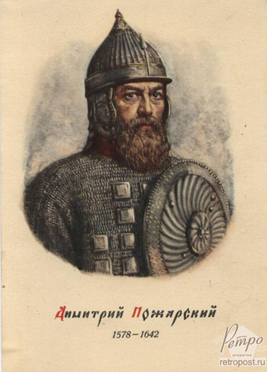
Дмитрий Пожарский.
Защищал Москву от поляков. Командовал народным ополчением.
Был воеводой.

Slide 24
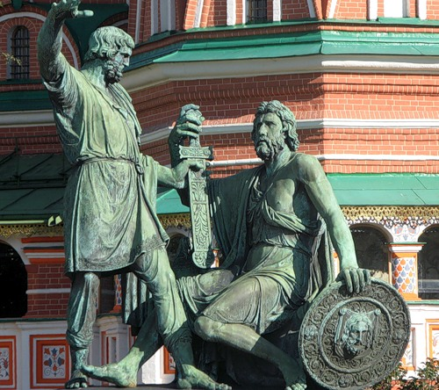
Памятник Минину и Пожарскому

Slide 25
Пословицы.
-Один в поле не воин.
Пока мы едины- мы непобедимы.
Один за всех и все за одного.
Кто с мечом к нам придёт, от меча и погибнет.
Лучше честная смерть, чем жизнь с позором.

Slide 26
ПОДАРКИ

Slide 27
РЕФЛЕКСИЯ
Спасибо за урок!

